Slide 1

IT 포트폴리오의 모든 것
B104
명도균 유진우 김민혁 류건희 전의수

Slide 2

01
기획 배경
02
Devfolio
03
Devfolio Techstack
04
Milestone

Slide 3
기획 배경

Slide 4

Devfolio Persona
주니어 개발자
건희의 고민
프로젝트 진행, 코딩 테스트 준비, CS공부, 자기소개서 작성, 면접 준비 포트폴리오… 언제 만들지?
인터넷에 검색해보니 특색 없는 밋밋한 포트폴리오 양식
잘 만든 포트폴리오 어떻게 생겼을까?
쉽게 배포할 수 있는 웹 포트폴리오 서비스 없을까?

Slide 5
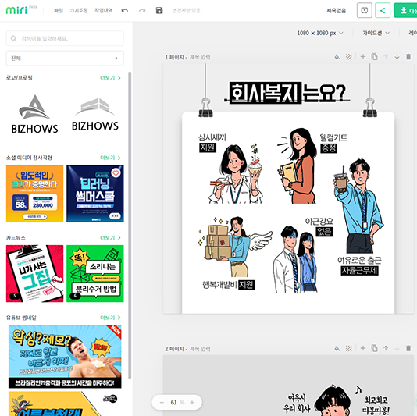

유사 서비스
미리캔버스
배너, 카드뉴스, 포스터 등 디자인 제작 툴
간편로그인으로 복잡한 회원가입 없이 무료로 디자인 제작 가능
Drag & Drop 방식으로 쉽게 style 변경 가능
다양한 종류의 템플릿을 제공
PDF, 이미지 추출기능만 존재.
PPT 템플릿, 카드뉴스 제작에 최적화 되어있는 디자인 툴
IT 포트폴리오 제작에는 사용할 수 있는 요소들이 한정적.
온라인 웹 사이트(URL)를 제공해주지 않음.

Slide 6
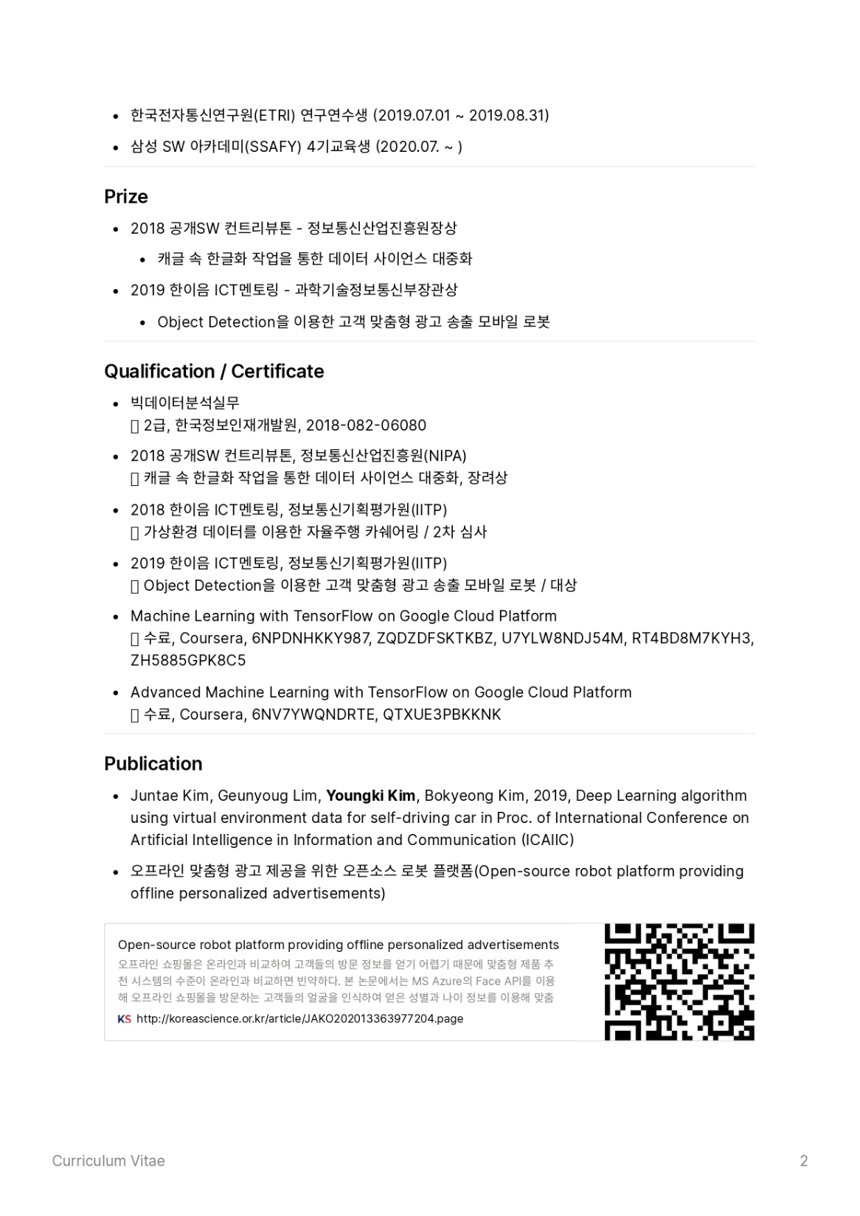
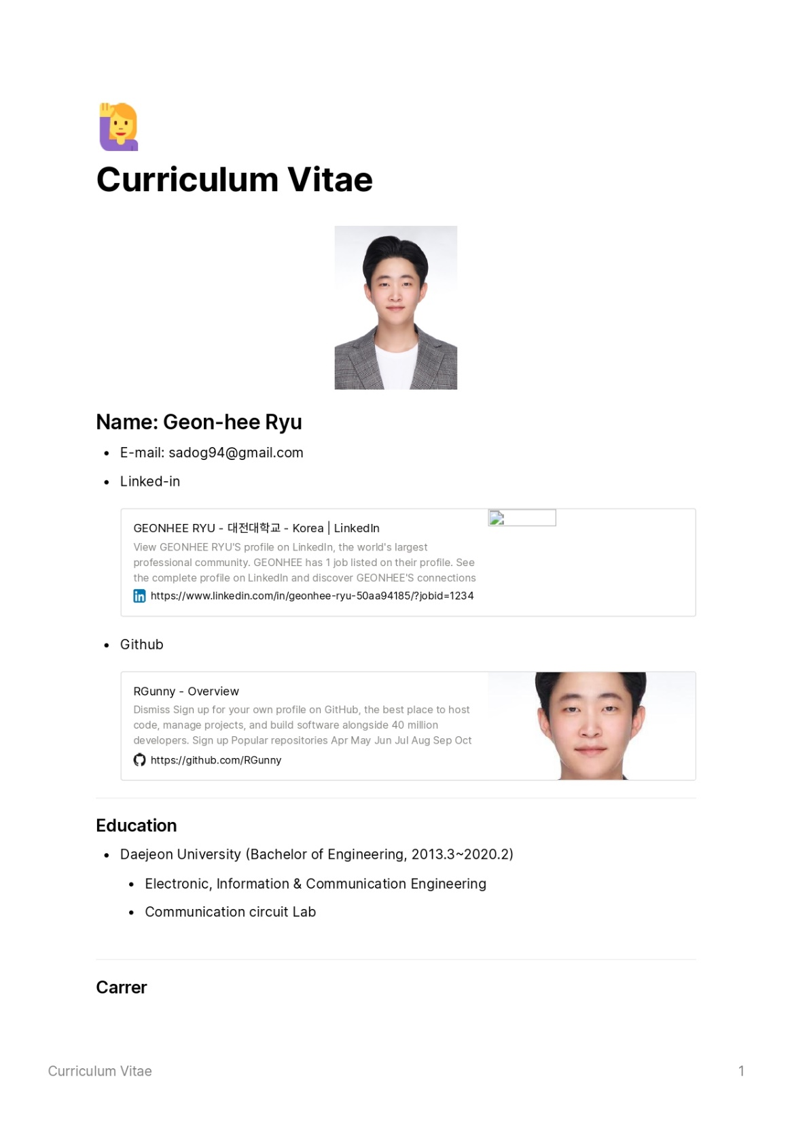
Portfolio
포트폴리오의 중요성
포트폴리오는 자신의 프로젝트의 압축 요약본
채용 기업에게 주는 ‘첫 인상＇

Slide 7
2020 ~ 2022 개발자 필요인력
개발자 채용 시장
개발자 채용 시장 규모의 성장
IT 시장 규모 확대에 따른 개발자 인력난 현상
개발자 채용 시장도 함께 성장 예정
*자료 : 한국 소프트웨어정책연구소(단위: 명)

Slide 8
Devfolio

Slide 9
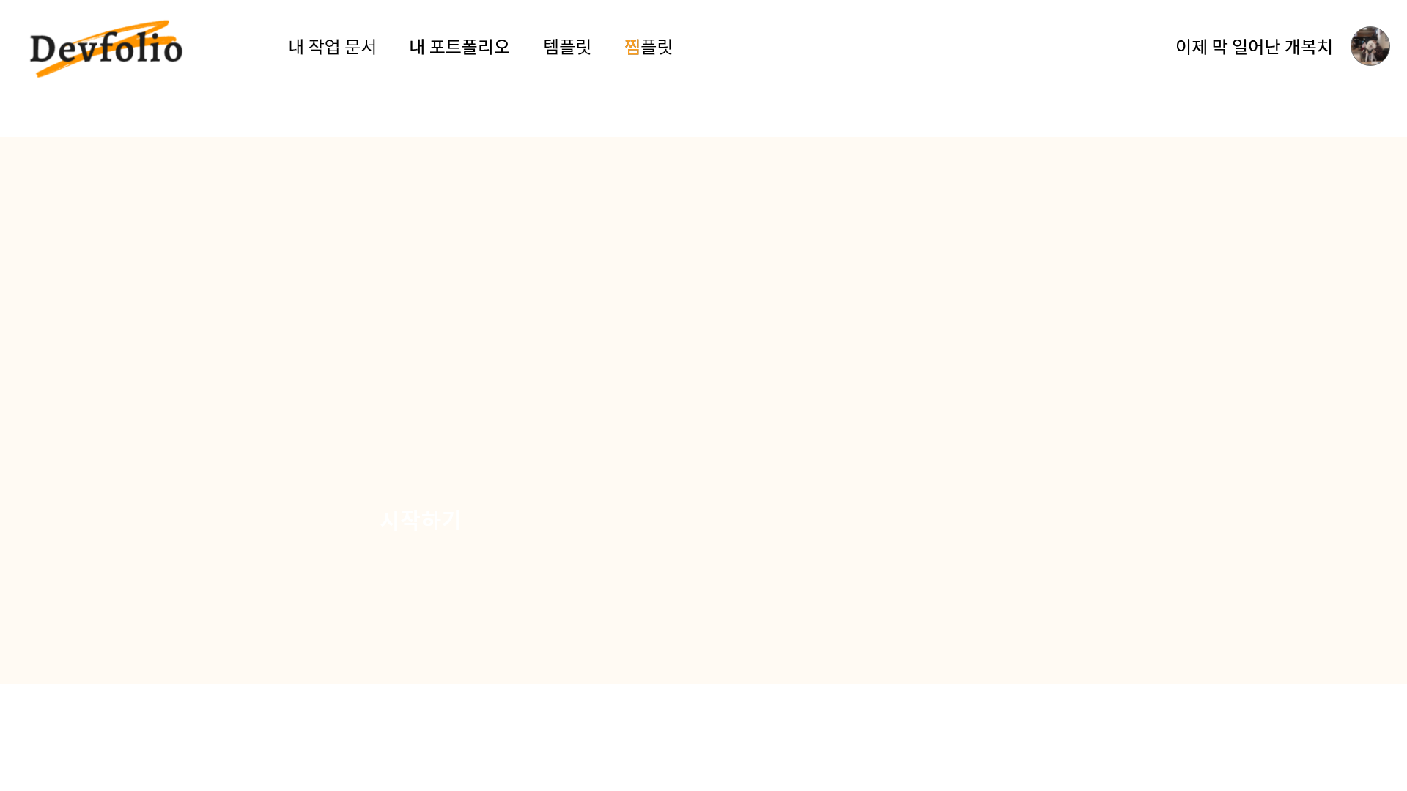

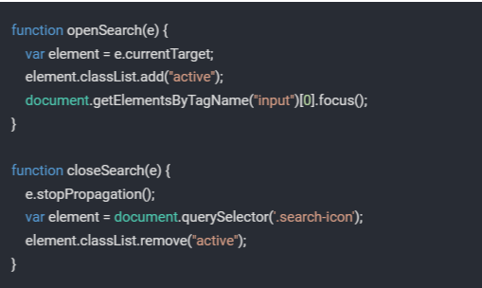
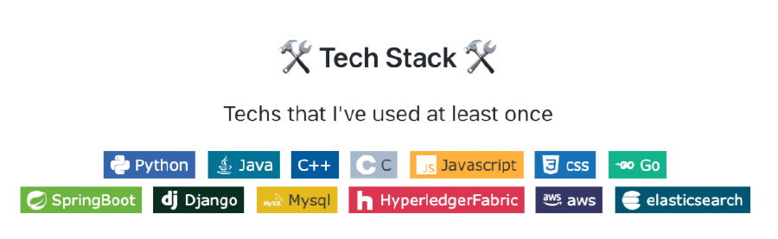
For Developer
Code Input, Icons, Frame
Devfolio는 개발자 친화적인 tool을 제공합니다.
Code Input, 기술 스택 icon, IT포트폴리오 Frame 등의 Editor tool을 제공합니다.

Slide 10
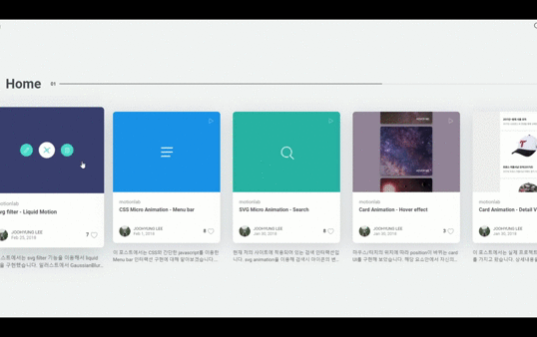
Interactive portfolio
Code box, Result box
Devfolio는 사용자가 작성한 코드의 결과를
바로 확인할 수 있게 제공합니다.

Slide 11



Export
PDF / HTML / WEB
Devfolio는 사용자의 기호에 맞게
포트폴리오 pdf 추출 기능,
HTML 소스 코드 추출 기능,
개인 Web Page 생성 기능을 제공합니다.

Slide 12
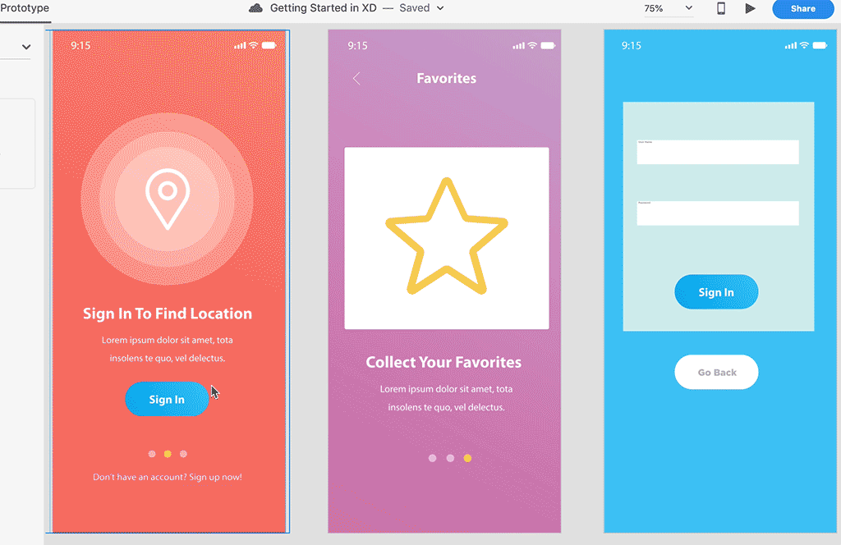
Multi Page
Navigation, Multi Page
Devfolio는 여러 페이지를 생성하고
페이지 간 이동 가능하게 기능을 제공합니다.

Slide 13
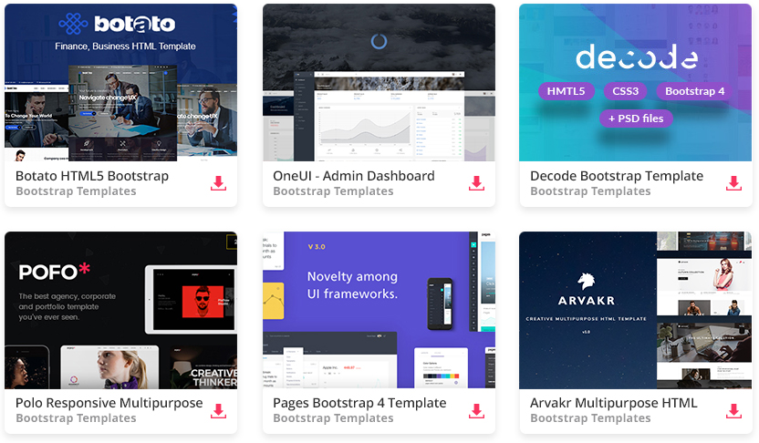
Templates
Share and Use the Template
Devfolio는 개발자들이 선호하는
다양한 템플릿을 제공하고 공유할 수 있습니다.

Slide 14
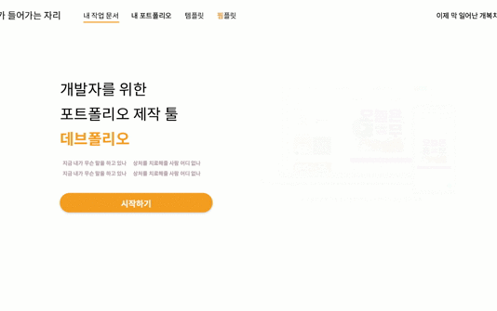
WireFrame
Portfolio Service for Develper
Devfolio가 기획하고 있는 서비스의
WireFrame 입니다.

Slide 15
Devfolio
Tech stack

Slide 16
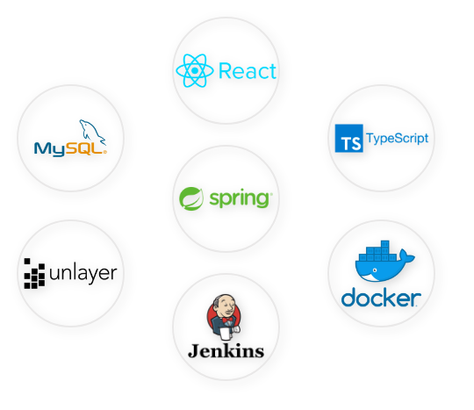
Tech stack
Devfolio는 다음과 같은 기술 스택을 사용합니다.

Slide 17
Milestone

Slide 18
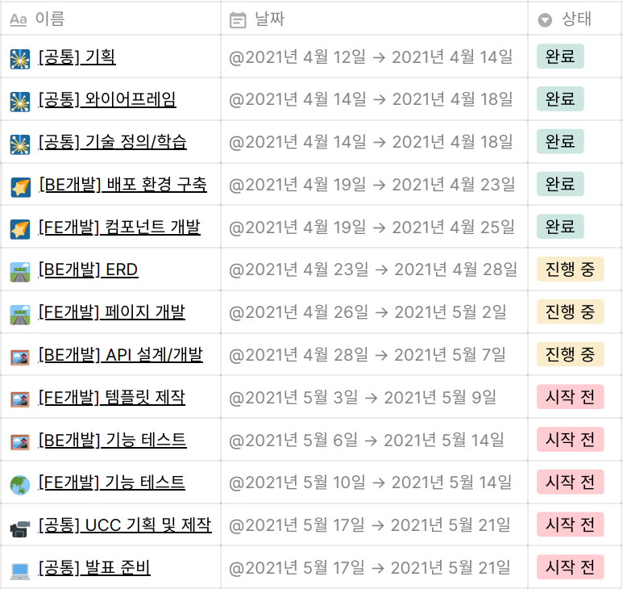
Milestone
Development Process
서비스 개발을 위한 Devfolio 진행 상황입니다.

Slide 19


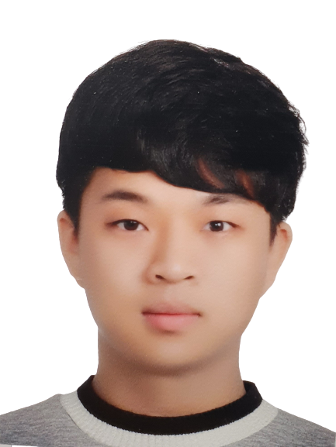


Meet Our Team
명도균 (팀장)
Frontend
김민혁
Backend
류건희
Backend
유진우
Frontend
전의수
Frontend

Slide 20
궁금한 것 물어보세요.

